Slide 1
Tanklar
Genelde tank veya tekne olarak tanımlanan ve karışımın ya da karışımlama işleminin içinde gerçekleştirildiği kaplar yerine göre işlem tankı, silo tank, mayalama teknesi, mikser kazanı gibi çeşitli adlar alırlar.
Yatay ya da düşey eksenli olabilen tanklar, 5 -100.000 litre hacminde sıvı ürün silo tanklarına kadar çeşitli büyüklükte yapılırlar.
Kap, sabit ya da hareketli, yatay ya da düşey eksenli, işlemin özelliğine göre tepesi atmosfere açık ya da kapalı, tek ya da çift ceketli yalıtımlı ya da yalıtımsız genellikle paslanmaz çelik malzemeden yapılmış olabilir

Slide 2
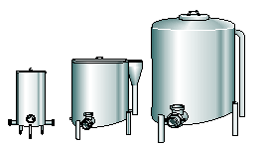
Şekil 4.56. Çeşitli kapasitelerde balans tankları

Slide 3
Tank aksesuarları
Genellikle tepeden veya yandan giriş yapan ve bir elektrik motoru ile tahrik edilen şafta (mile) bağlı “karıştırıcı” (pervane, palet, turbin vs) ile ürünün hareketi sağlanır.
Tanka ayrıca, amaca göre sıcak su, buhar, soğuk su giriş ve çıkış boğazları, vanalar, sıcaklık ve vakum ölçerler ile gözetleme camı gibi elemanlar bağlanır.

Slide 4
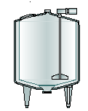
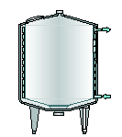
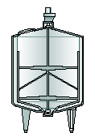
Şekil 4.57 (a) Yalıtımlı ve paletli karıştırıcılı silo tank, (b) Çift cidarlı soğutmalı veya ısıtmalı tank (c) İçinde sıyırıcı tip karıştırıcılı buhar ceketli özel işlem tankı.

Slide 5
Karıştırıcılar
Karıştırıcılar sıvı üründe oluşturdukları akıma göre ikiye ayrılırlar. Karıştırıcı şaftına paralel akım oluşturanlara “üst akım karıştırıcılar”, karıştırıcı şaftına teğetsel ya da yarıçap yönünde sıvı akımı oluşturanlara ise “merkezkaç akım karıştırıcılar” denir.
Karıştırıcılar pervaneler, çarklar ve türbin karıştırıcılar olarak üçe ayrılır.

Slide 6
Pervaneler
Üst akım oluşturan ve düşük viskoziteli ürünler için kullanılan yüksek devirli karıştırıcılardır.
Dönen pervane sıvı içinde bir heliks oluşturur. Pervanenin bir tam devri sonunda, sıvı, pervane kanatlarının eğimine bağlı olarak uzunlamasına belirli bir uzaklığa iletilmektedir. Bu uzaklığın pervane çapına oranına “pervanenin atış uzaklığı” denir.

Slide 7
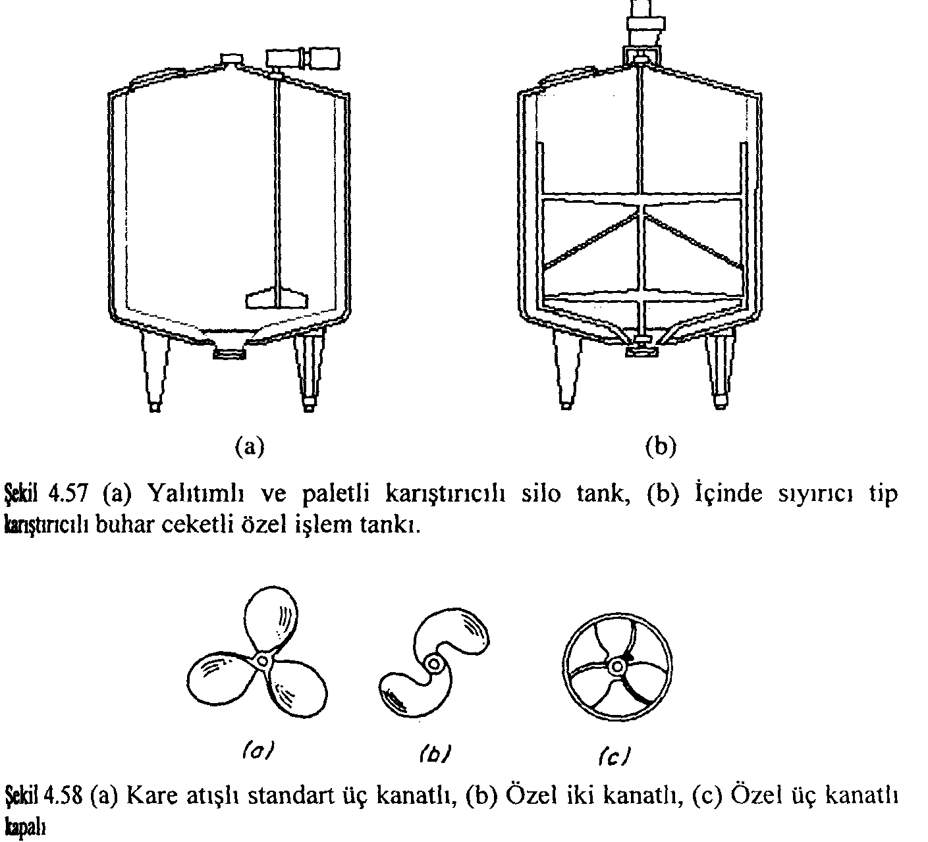
Şekil 4.58. Şekil 4.58 (a) Kare atışlı standart üç kanatlı, (b) Özel iki kanatlı, (c) Özel üç kanatlı kapalı

Slide 8
Çarklar
Çarklar iki ya da çok bıçaklı (paletli), bağlı oldukları şafta dikey konumlandırılmış, orta viskoziteli sıvılar için kullanılan karıştırıcılardır.
Çift ceketli ısı aktarımlı işlem tanklarında, ısıya karşı hassas ürünlerin iç cidara yapışarak esmerleşmesini önlemek amacıyla sıyırmalı bıçaklı karıştırıcılar kullanılır.

Slide 9
Şekil 4.59 Çarklı karıştırıcılar a) Düz çarklı, b) Atışlı çarklı, c) Çapalı çarklı

Slide 10
Boyut Küçültme Makinaları
“Küçültme” terimi katı, yarı katı, sıvı içinde yarı katı ve sıvı içinde sıvı bulunan ve karıştırılamayan parça ve parçaların daha küçük parça ve/veya parçacıklar haline dönüştürülmesi işlemlerini tanımlamakta kullanılır.

Slide 11
Katı veya yarı katı maddelerin boyutlarının küçültülmesi amacıyla uygulanan işlemler
Sıkıştırma (ezme)
Vurma
Sürtme (ovalama)
Kesme

Slide 12
Parçaların boyutlarının küçültülmesi ile gıda endüstrisine sağladığı yararlar
Maddenin kimyasal tepkime yeteneği artar.
Kurutma, ısıtma veya soğutma, ekstraksiyon hızları ve etkileri artar.
Herhangi bir ürün için önceden belirlenmiş parçacık boyutunun dağılımı sağlanır (baharatlar, mısır nişastası).
Benzer boyuttaki bir parçacık dağılımı ve bileşenlerin daha iyi karıştırılması sağlanır (kuru çorba, kek karışımları).
Emülsiyon süspansiyon stabilitesi sağlanır

Slide 13
Boyut küçültme işlemi
Katı parçaların boyutlarının küçültülmesi
Yarı katı parçaların boyutlarının küçültülmesi
Sıvı içindeki yarı katı, sıvı ve karıştırılamayan parçaların boyutlarının küçültülmesi
Şeklinde gerçekleştirilebilir.

Slide 14
Boyut küçültme makinaları
kırıcılar,
öğütücüler,
ince öğütücüler ve
kesme makinaları
olmak üzere genelde dört ana grup altında toplanabilir

Slide 15
Yarı katı gıdaların boyutlarını küçültmek için
Yarı katı gıdaların (et, meyve,sebze) Sıkıştırma, kesme, parçalama ya da yırtma işlemlerinden birisi ile ufalayan makina veya ekipmanlara “Kesme Makinaları” denir.
Kesme makina ve ekipmanları dört gruba ayrılır.
pul (flake) haline getiren dilimleme makinaları
Küp yapanlar,
Şerit (shreding) yapanlar ve
Pulp yapan makinalar.

Slide 16
Pulp Yapan Makinalar (Pulpers)
Meyve ve sebze suyu ekstraksiyonunda (sıkıp çıkarma), yemeklik yağ üretiminde, püre ve et imalatında ön işlemlerde kullanılırlar.
Silindirik yatay bir gövde içinde yine yatay konumlandırılmış yüksek devirle dönen bir şaftın üzerine, uçları sertleştirilmiş çelikten yapılmış bıçaklar yerleştirilmiştir.
Her bıçağın karşısında gövde üzerinde birer bıçak yastığı konulmuştur. Bıçak uçları ile bıçak yastıkları arasındaki boşluk, ürünün istenilen boyuta indirgenmesi amacı ile ayarlanabilir. Ürün, dönen bıçaklar tarafından yüzlerce kez kesilerek ufalanır ve silindirik elekten aşağıya geçer.

Slide 17
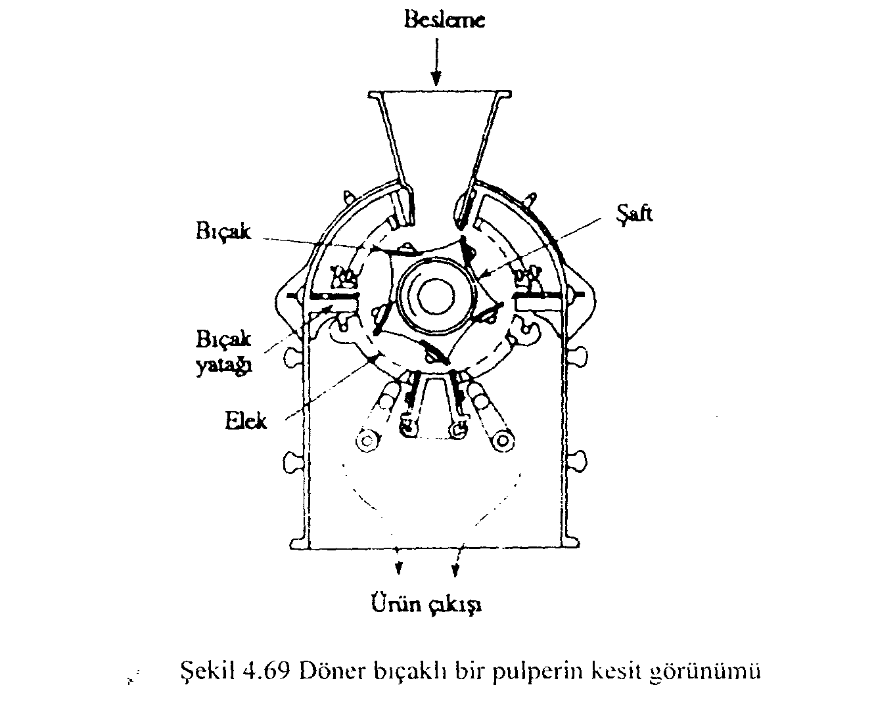
Şekil 4.69 Döner bıçaklı bir pulperin kesit görünümü

Slide 18
Presler yapılarına ve çalışma ilkelerine göre
Kesikli çalışan presler
Dik sepetli presler
Yatık gövdeli presler
Paketli presler
2. Sürekli çalışan presler
Vidalı presler
Bant presler

Slide 19
Kesikli Çalışan Presler
Preslenecek hammadde partiler halinde beslenir. Preslemeden sonra kalan “posa” boşaltılır ve yerine yeni bir parti konur. Daha çok meyve suyu, zeytin yağı üretiminde kullanılan kesikli çalışan presler çok çeşitlidir.
Kesikli çalışan presler içinde en eski ve ilkel olanı dik sepetli prestir.
Yatık gövdeli preslerde pres gövdesi, delikli paslanmaz çelikten yapılmış ve yatay olarak konumlandırılmıştır (Şekil 4.70).

Slide 20
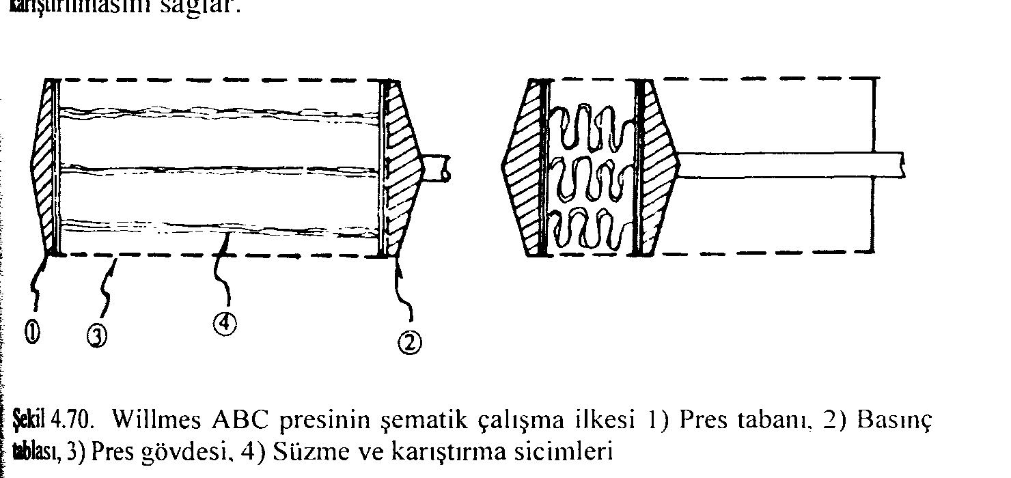
Şekil 4.70. Willmes ABC presinin şematik çalışma ilkesi 1) Pres tabanı, 2) Basınç tablası, 3) Pres gövdesi, 4) Süzme ve karıştırma sicimleri

Slide 21
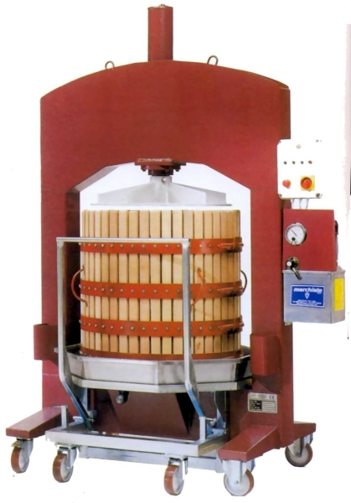
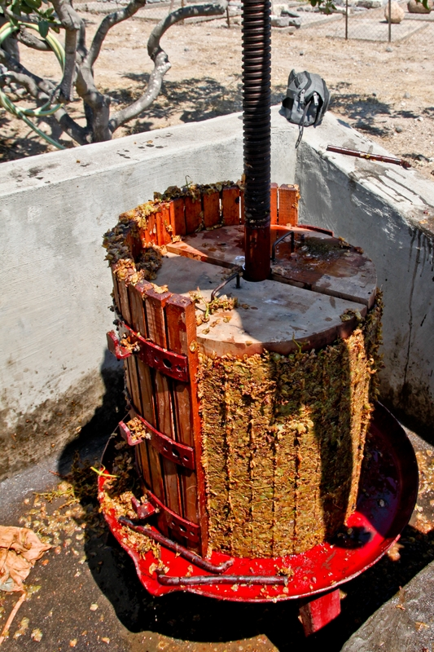
Dik presler

Slide 22
Paketli presler her türlü meyvenin preslenmesine uygundur ve yaygın olarak kullanılır.
Mayşe (püre haline getirilmiş meyve),zeytinler vb sentetik malzemeden bezler içerisinde, bohçalar halinde ve her bohça arasına birer kafes konularak ve üst üste yerleştirilerek, bir paket halinde hidrolik yöntemle sıkıştırılır.
Pres bezleri su emmeyen sentetik malzemeden yapılır (koku ve tadı etkilemeyen malzemeler tercih edilir)
Basınç kademeli olarak artırılır 25 dak. Da presleme tamamlanır

Slide 23
Sürekli Çalışan Presler
Sürekli çalışan presler vidalı ve bantlı preslerdir.
Vidalı presler genelde yatık delikli bir silindir ile gövde içinde döner hareketli sonsuz bir vidadan oluşur.
Hammadde delikli gövde ile bu vida arasında sıkışarak preslenir.
Ayçiçeği, pamuk gibi yağlı tohumların ön preslemesi vidalı presle, ikinci presleme ise bir filtre pres ile yapılır (Şekil 4.72).

Slide 24
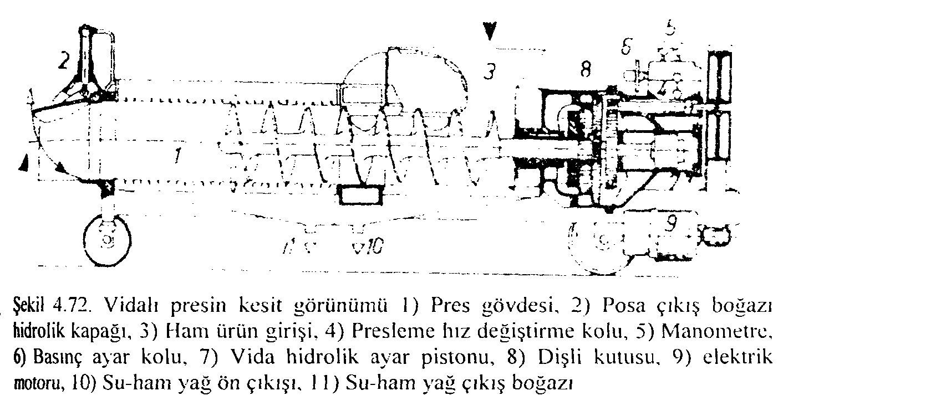
Şekil 4.72. Vidalı presin kesit görünümü 1) Pres gövdesi 2) Posa çıkış boğazı hidrolik kapağı, 3) Ham ürün girişi, 10) Su-ham yağ ön çıkışı, 11) Su-ham yağ çıkış boğazı

Slide 25
Vidalı presler
Vidalı preslerde vida adımı giderek daraldığından başlangıçtaki düşük basınç giderek yükselir.
Böylece pres basıncı presleme silindiri boyunca yükselir.
Preslenmiş olan posa ya da küspe, ayarlı basınç değerini aştığında, kapak açılır ve dışarı atılır

Slide 26
Bant presler
Bant preslerde ilke, mayşenin iki bant arasına sıkıştırılmasıdır.
Şekil 3.26’da görüldüğü gibi iki bant arasındaki aralık mayşenin girişinden itibaren azalmakta ve mayşe giderek artan bir basınçla karşı karşıya kalmaktadır.

Slide 27
Şekil 3.26. Bant pres

Slide 28
Balon presler
Balon preslerde ilke, mayşenin belli basınçlarda şişirilen balon ve iç çeper arasında sıkıştırılmasıdır.
Şekil görüldüğü gibi balon ve iç çeper arasında kalan mayşe giderek artan bir basınçla karşı karşıya kalmaktadır.

Slide 29
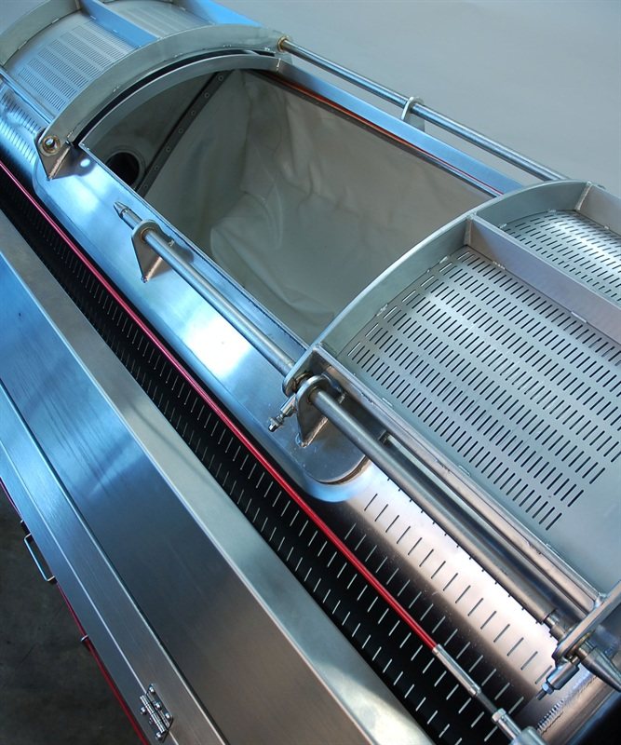
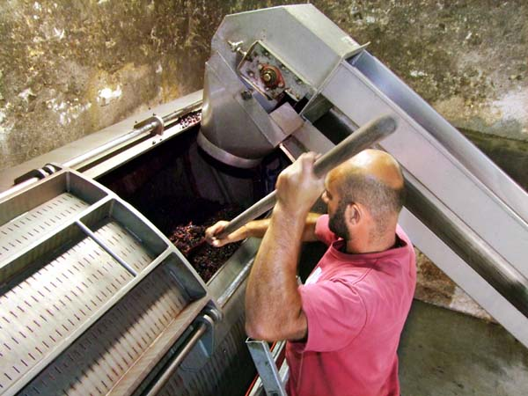
Balon presler

Slide 30
Preslemede işlemini etkileyen faktörler
Preslenen maddenin yapısı
pres basıncı
alınan suyun viskozitesi
pres kekinin kalınlığı
Presleme sıcaklığı

